Slide 1
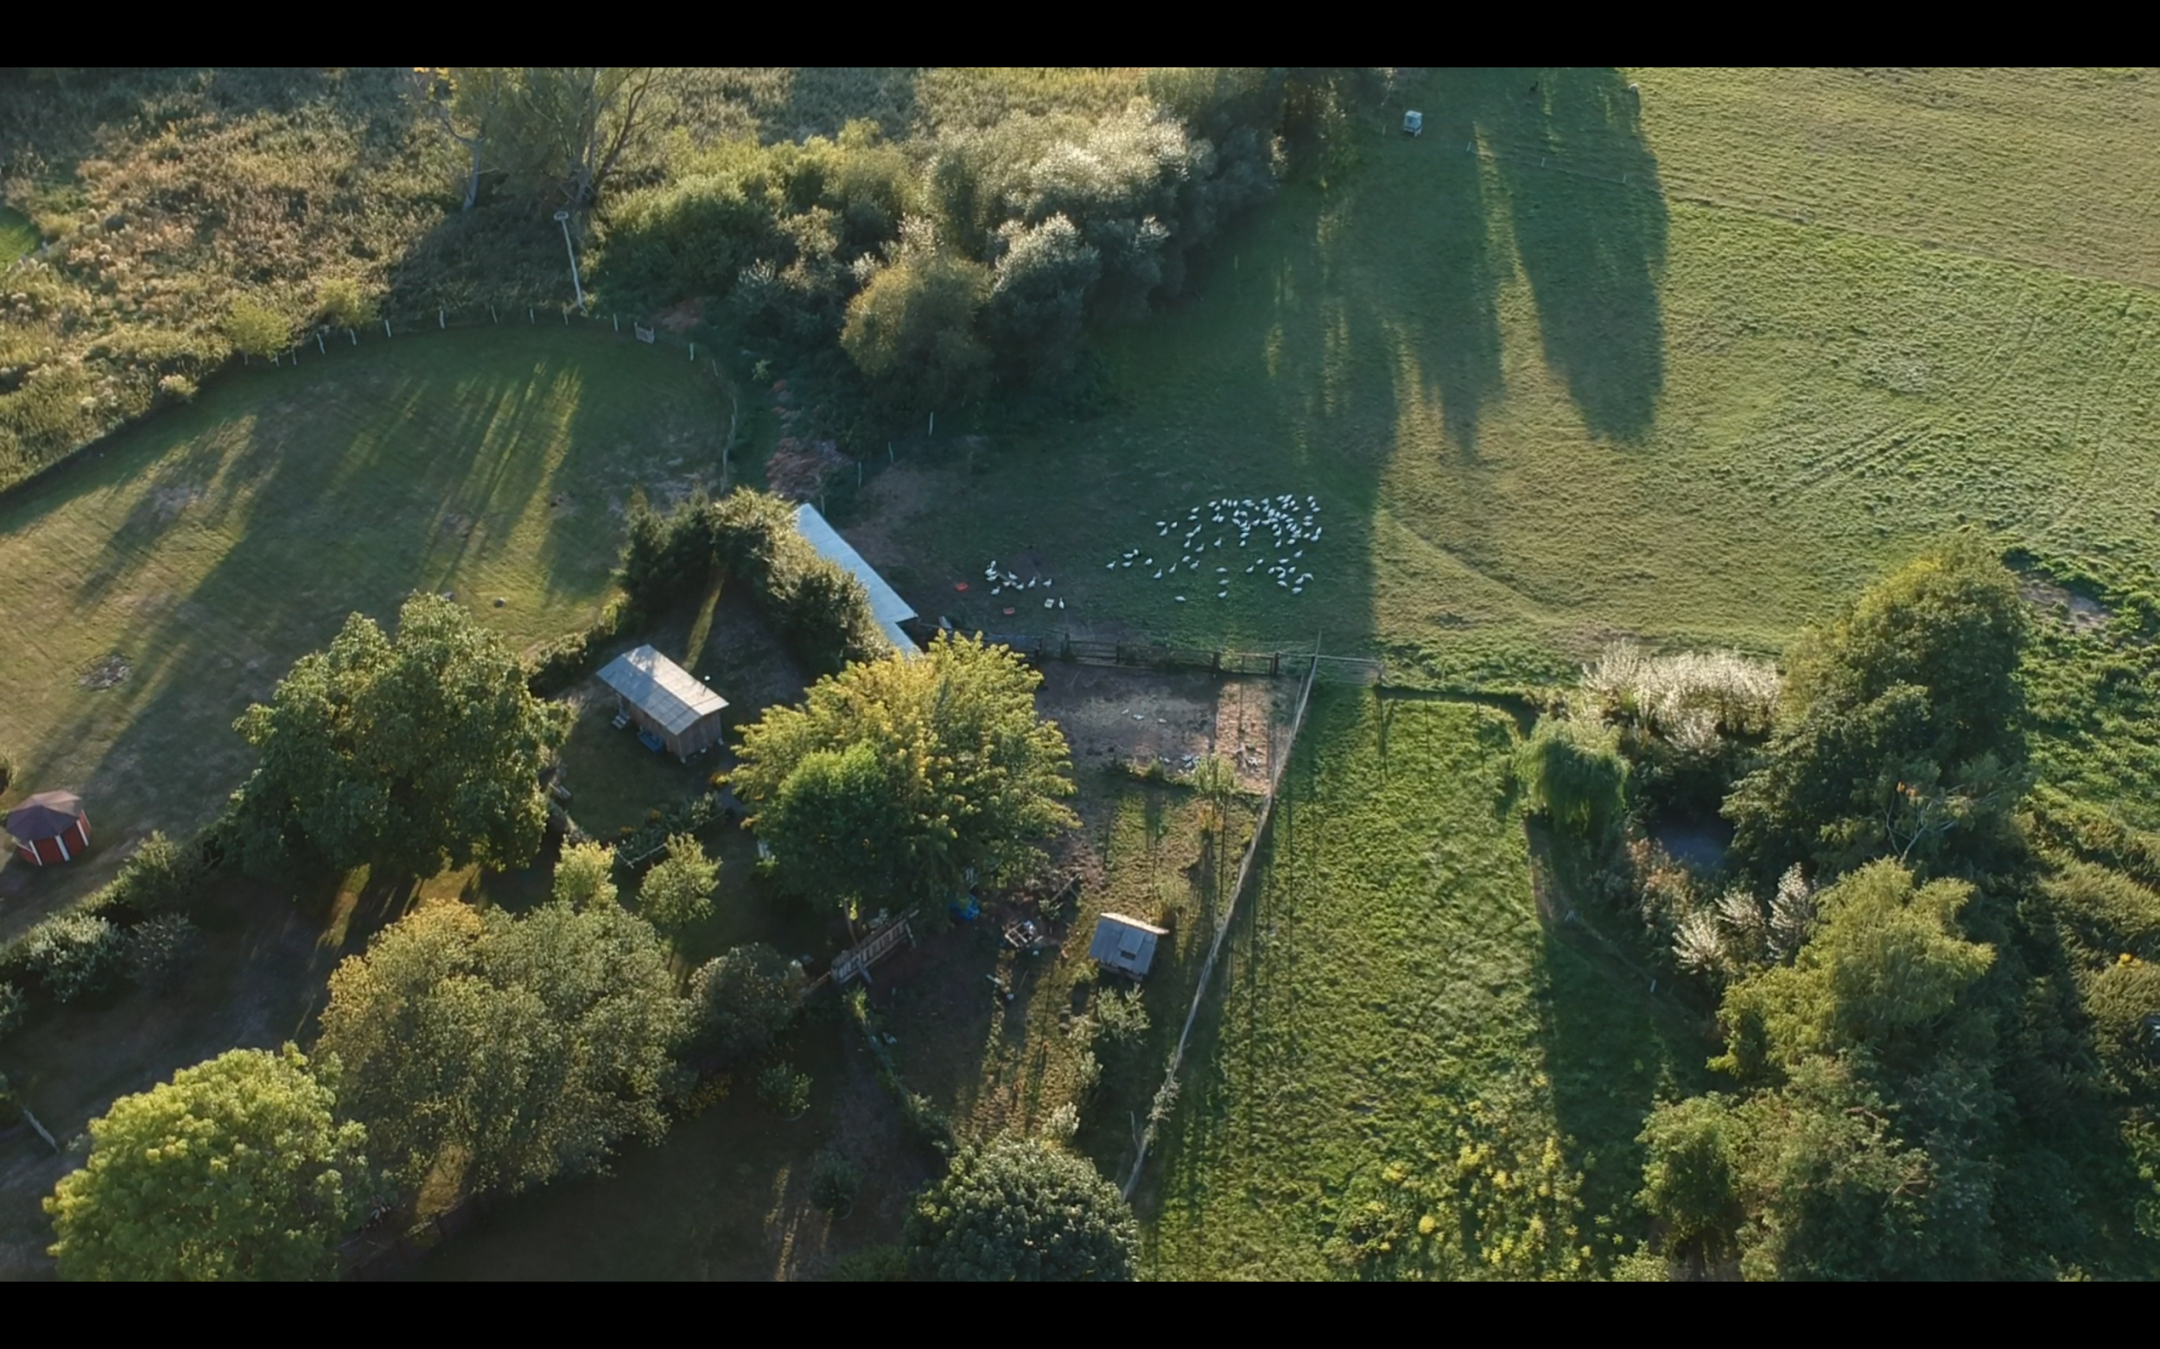
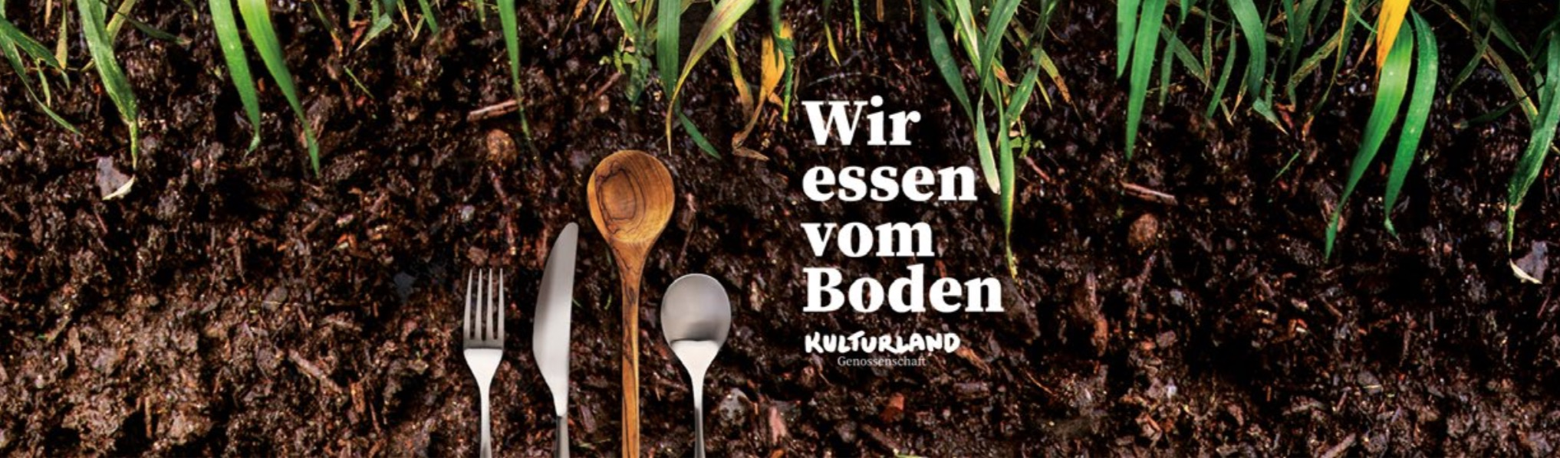

Symposium „Lokale Ökonomie & Commons“, 5./6. Mai 2023, Schader-Stiftung, Darmstadt
Notes:
Vorstellung (Landwirt, agr. Ing., Entwicklungskooperation)
Vortrag: 4 Teile (ca. 35-40 Min.)
Kulturland-Info-Film
PPT mit Fragen
Beispielfilm (konkret)
Alle essen vom Boden: Veg./Fleisch – „Bauern ohne Boden“

Slide 2


Slide 3
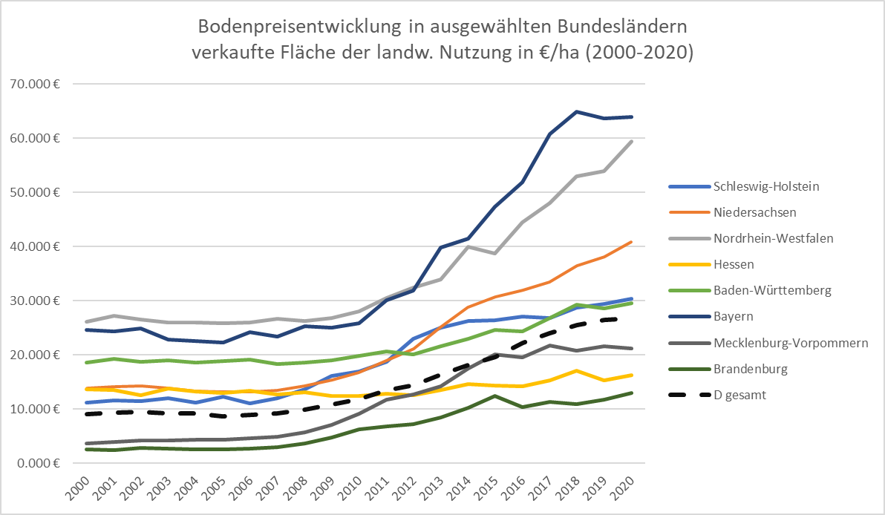
Bodenpreisentwicklung in ausgewählten Bundesländern
Quelle: Statistisches Bundesamt
Symposium „Lokale Ökonomie & Commons“, 5./6. Mai 2023, Schader-Stiftung, Darmstadt
Notes:
Bodenpreisentwicklung:
Oben: (dunkelblau) = Bayern, (grau) NRW, ----- Hessen (gelb)
Entkoppelung: Bodenpreis ⬄ landwirtschaftliche Erträge
Bsp. Bayern Kauf: (2019-2021)
Unternehmen: 416.000.-
Landw.: 63.600.-
Mittlerweile ½ der Flächen in BRD nicht an bäuerinnen bauern verkauft, sondern an Spekulant*innen / Investo*rinnen
+ Kaufpreis = + Pachtpreis
Solarnutzung 1500.- - 3000.- €/ha ⬄ landw. Nutzung durchschnittl. 600.- €/ha
Landw. Betriebe geben auf (10 Jahre – 35.000 Betriebe weniger)
kleine Betriebe werden weniger => Betriebe werden immer größer.
Die Flächen (Schläge) werden größer => hochspezialisierte einzelnen Kulturen: Weizen, Raps, Zuckerrüben → Die Artenvielfalt wird geringer

Slide 4
Gründungsimpuls der Kulturland eG
Startprojekt: Heggelbach
Land für Biohöfe, regionale Lebensmittelversorgung, Ernährungssouveränität und Artenvielfalt sichern
Partnerschaft zwischen Bürgerinnen und Bauern
denn
Boden ist keine Ware, er ist Lebensgrundlage!
Symposium „Lokale Ökonomie & Commons“, 5./6. Mai 2023, Schader-Stiftung, Darmstadt
Notes:
Titel: Gründungsimpuls der Kulturland eG
2013 / 2014 Hof Heggelbach / Bodenseeregion (30 ha Pachtland)
2014 Gründung Kulturland – Unterstützung Heggelbach
Regionale Einbindung

Slide 5
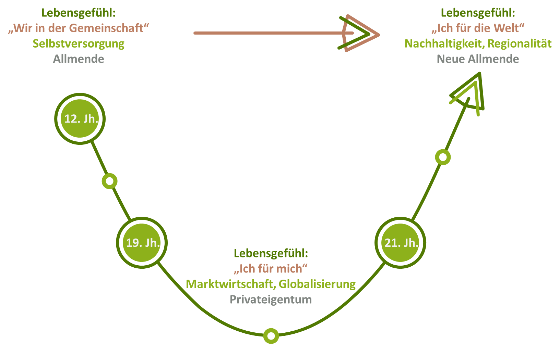
Die Vision
Eine neue Allmende!
Symposium „Lokale Ökonomie & Commons“, 5./6. Mai 2023, Schader-Stiftung, Darmstadt
Notes:
Titel: Die Vision
Allmende = Gemeinschaftsbesitz an Land, man wurde „hineingeboren“
Früher = normal
Heute = Alpen, Gotland, afrik. Länder
Kulturland: Wahlgemeinschaft mit gleicher Vision:
keine Spekulation
Nachhaltige, ökologische Bewirtschaftung
Regional eingebunden

Slide 6
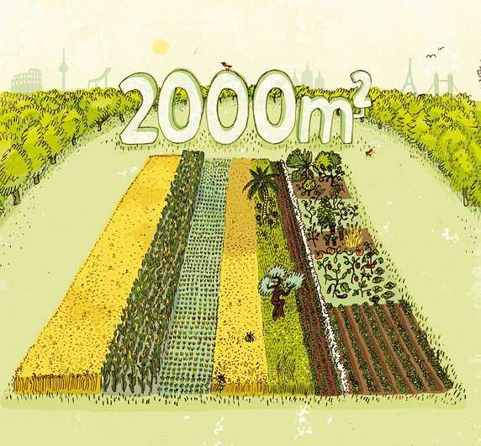
Auf jede/n Bundesbürger/in, groß und klein, kommen 2.000 qm Landwirtschaftsfläche:
Genau so viel braucht es für eine gesunde, ausgewogene Ernährung.
Grafik: Weltacker von www.2000m2.eu
Symposium „Lokale Ökonomie & Commons“, 5./6. Mai 2023, Schader-Stiftung, Darmstadt
Notes:
Weltacker = 2000 m2 / Einwohner (rein rechnerisch), auch BRD
1,5 Millarden ha / 8 Millarden Einwohner = 0,185 ha / E.
Verantwortung übernehmen für 2000 m²
Aus Spekulation raus
Mein / Unser Argument für Beitritt
Ökologische Rendite = Enkeltauglich

Slide 7
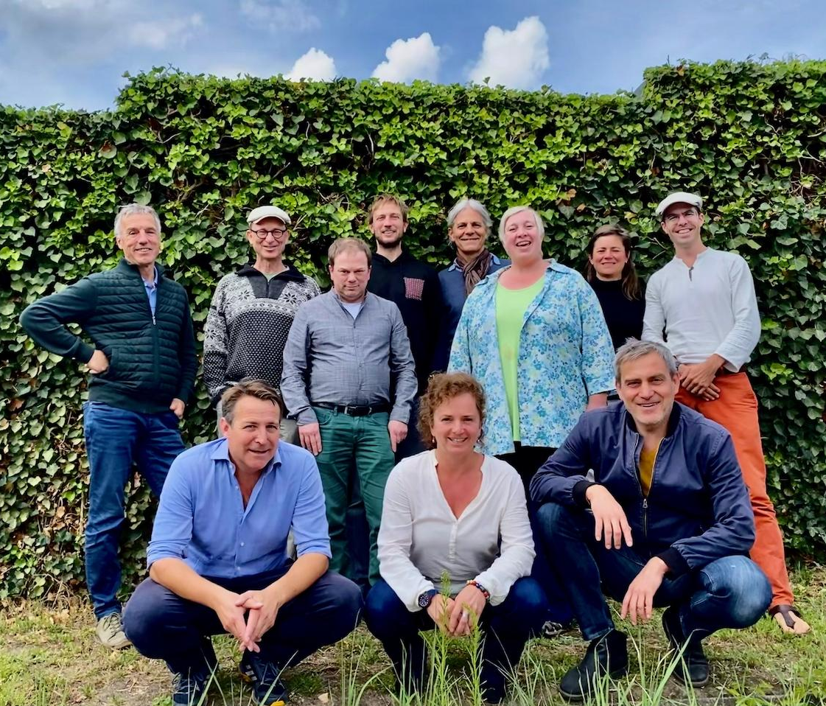
Das Team dahinter
Genossenschaft 2014 gegründet.
Inzwischen besteht das Team aus
5 Mitarbeiter:innen für Projektbearbeitung
3 Mitarbeiterinnen für Verwaltung & Kommunikation
6 ehrenamtl. Aufsichtsräte
Symposium „Lokale Ökonomie & Commons“, 5./6. Mai 2023, Schader-Stiftung, Darmstadt
Notes:
Kulturland seit 2014 gewachsen:
Das Team (Hitzacker, dezentral im Bundesgebiet)
5 Stellen auf 8 Personen viele Teilzeit)
Praktikant*innen, Ehrenamtliche

Slide 8


Crowd-Funding Portal der Kulturland-Genossenschaft
Symposium „Lokale Ökonomie & Commons“, 5./6. Mai 2023, Schader-Stiftung, Darmstadt
Notes:
Verweis auf Webseite (https://www.kulturland.de/)
Höfe mit Filmen (aktuelle Kampagnen)
Infopack (Wer/Wie/Was)
Satzung, Formulare etc.

Slide 9
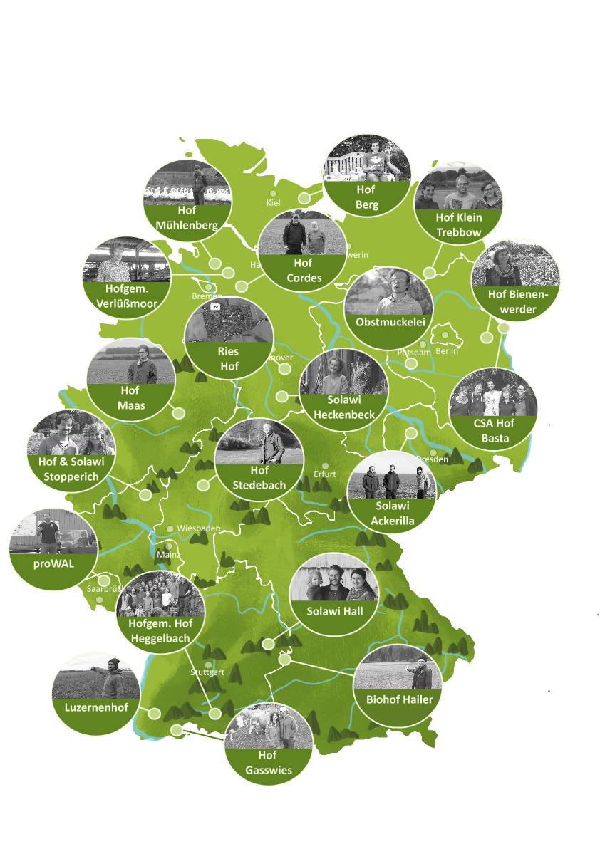
Aktuelle Partner-Höfe
Symposium „Lokale Ökonomie & Commons“, 5./6. Mai 2023, Schader-Stiftung, Darmstadt
Notes:
Partnerhöfe
Alte Folie = 20 Höfe / Heute 33 Höfe
Nur 1 Hof in Hessen – Stedebach bei Marburg
Darum bin ich Botschafter geworden

Slide 10
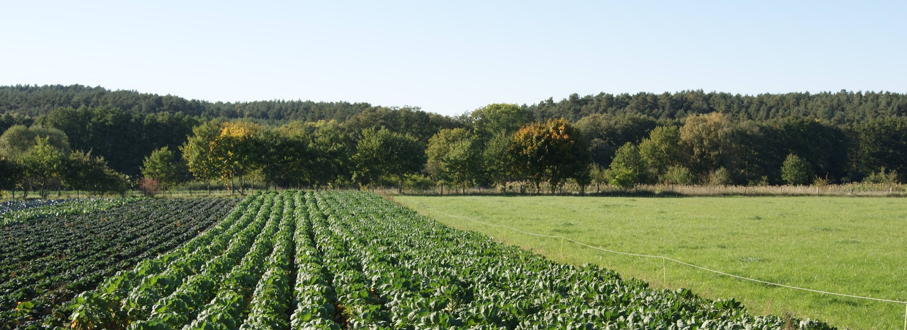
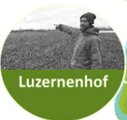
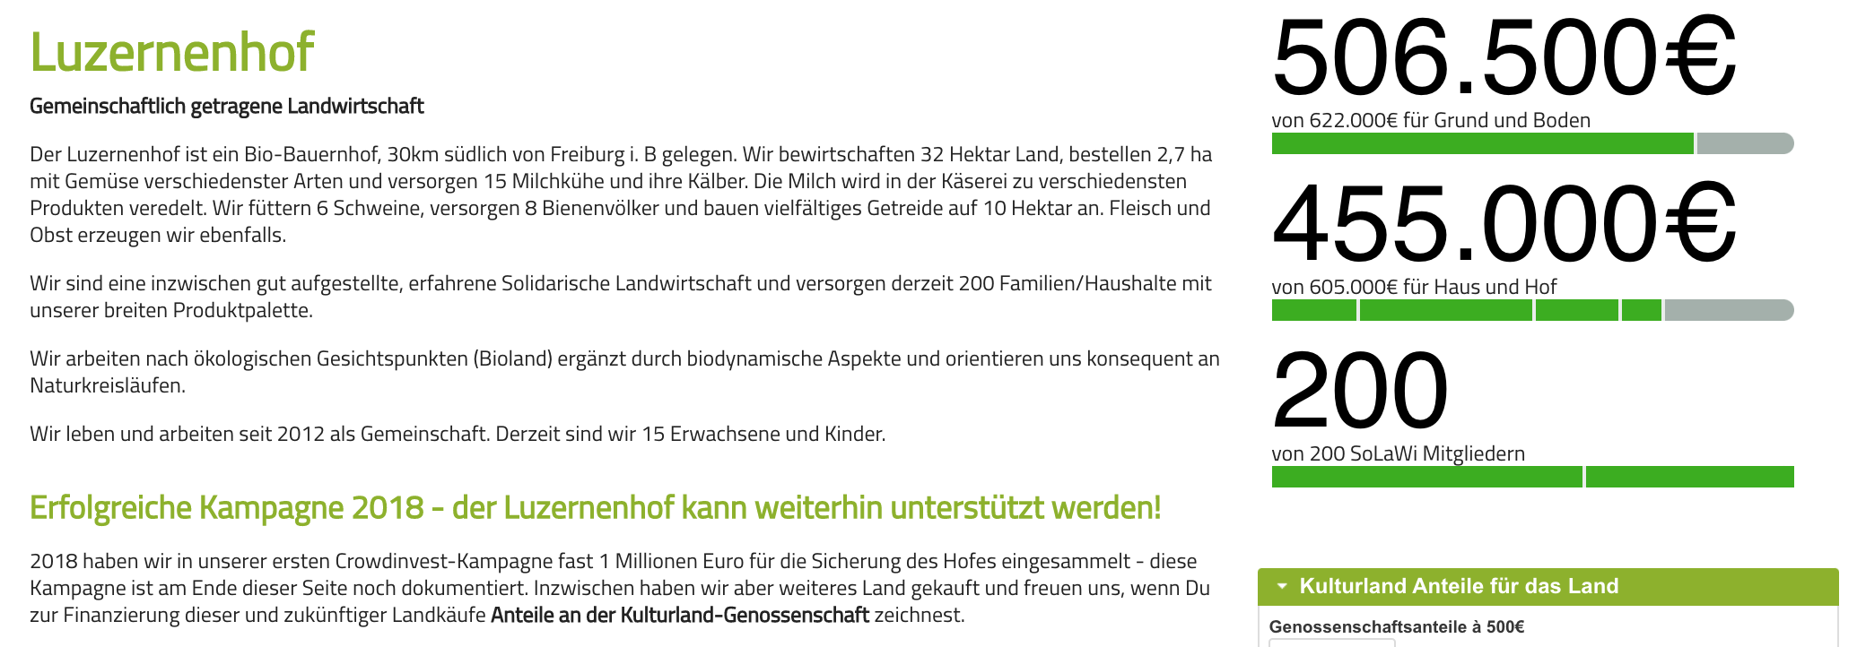
Die erste Kampagne - der Luzernenhof
Symposium „Lokale Ökonomie & Commons“, 5./6. Mai 2023, Schader-Stiftung, Darmstadt
Notes:
Kampagnenaufmachung:
Crowdfunding-Prinzip
Hier Luzernenhof (Kampagnenfilm Luzernenhof), viel Pressearbeit, Veranstaltungen etc.

Slide 11
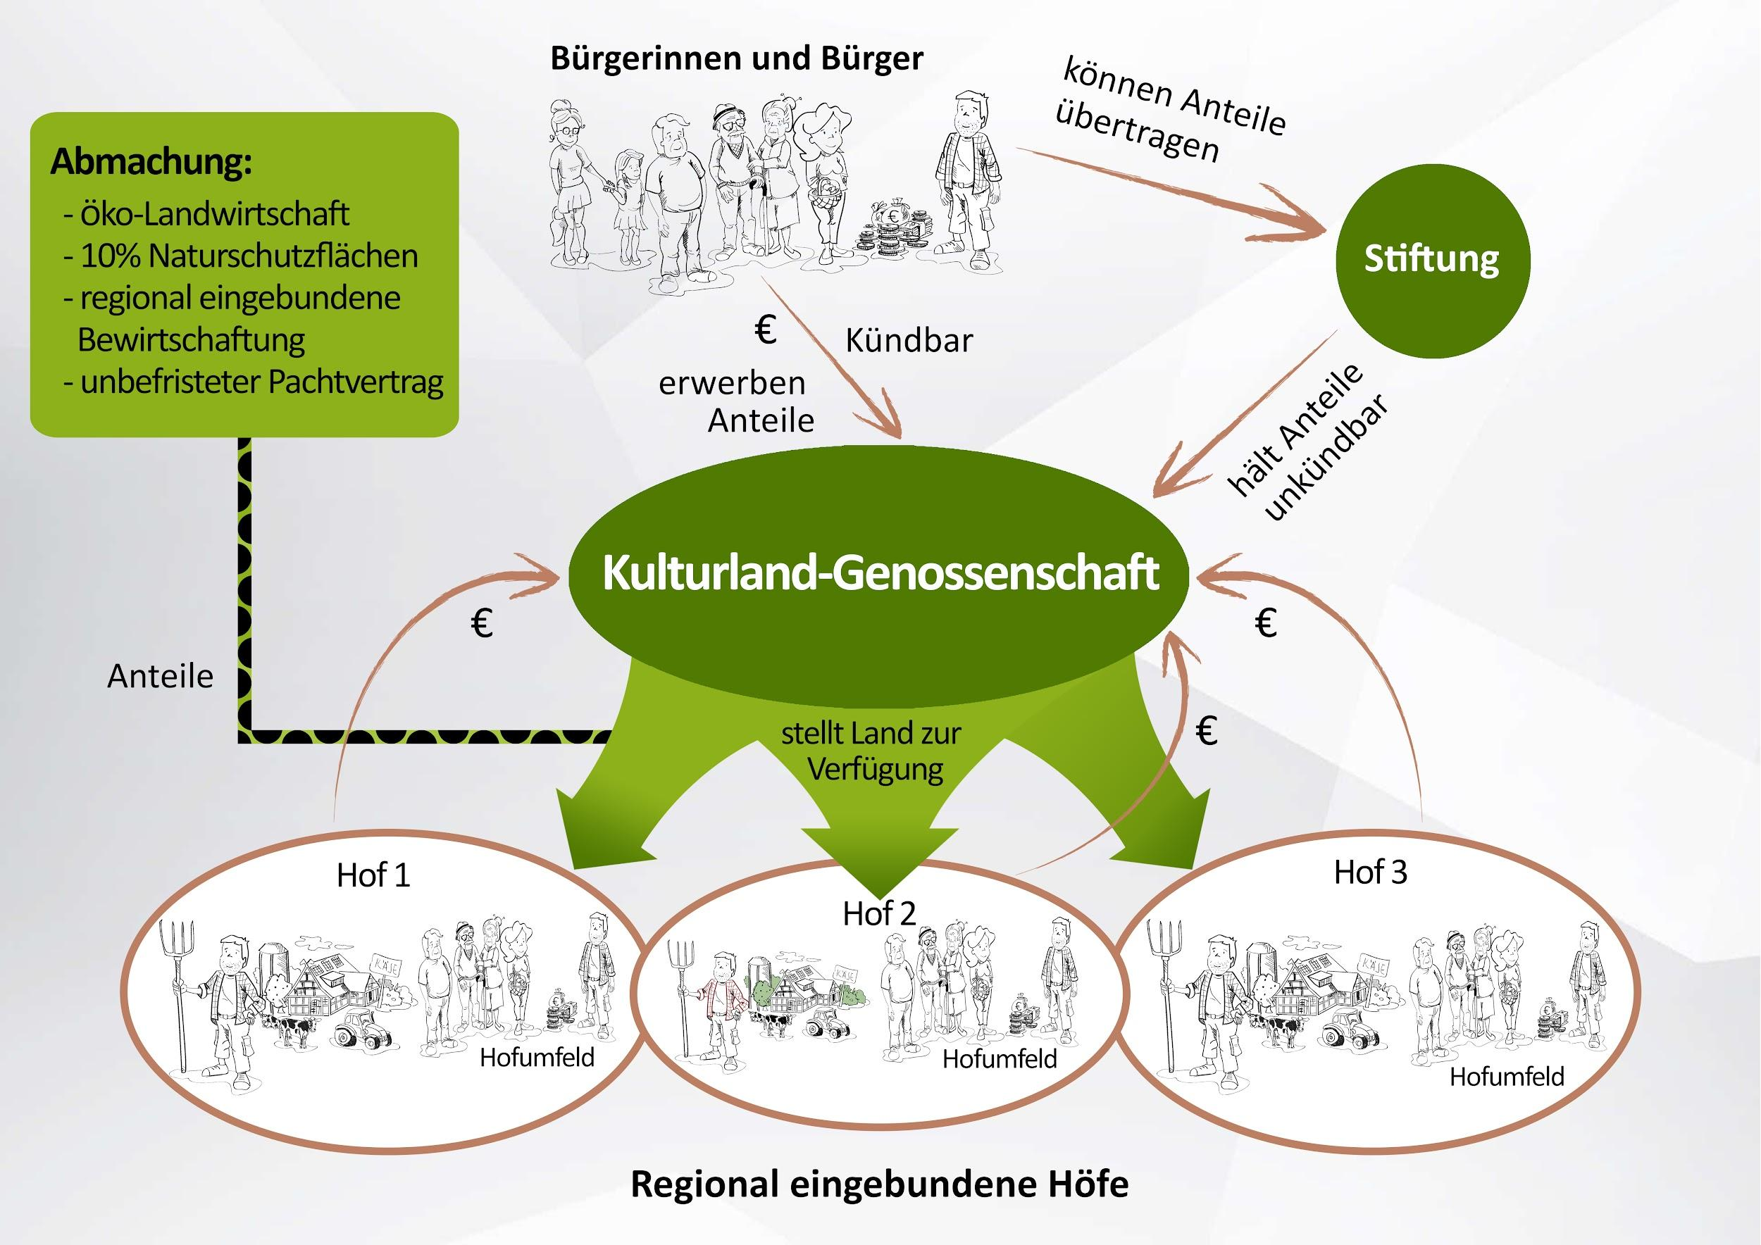
So funktioniert’s
Gemeinschaftliche Landsicherung
Symposium „Lokale Ökonomie & Commons“, 5./6. Mai 2023, Schader-Stiftung, Darmstadt
Notes:
Ablauf:
Bürger*innen und Bürger
Konditionen für Höfe
Verpachtung (30 Jahre bis lebenslang) – Langfristige Planung für LW. möglich

Slide 12

Die Genossenschaft
...bedeutet für die Mitglieder
    eG-Anteile à 500 €
    keine Obergrenze
    Freiwilliges Eintrittsgeld 5%
    keine Verzinsung
    ideelle statt monetäre Rendite
    5 Jahre Bindung, danach
    jährliche Kündigung möglich
    bis 20 T€ sofortige Rückzahlung,
    darüber bis zu 3 Jahre Frist
...bedeutet für die Bauern*Bäuerinnen
    dauerhafter Pachtvertrag
    leistbare Pachthöhe
    Voraussetzungen sind:
      Ökolandbau
      10% Naturschutz
      regionale Einbindung
    Hilfe beim Einwerben von
    Genoss:innen; Öffentlichkeitsarbeit
Symposium „Lokale Ökonomie & Commons“, 5./6. Mai 2023, Schader-Stiftung, Darmstadt
Notes:
Lesen

Slide 13
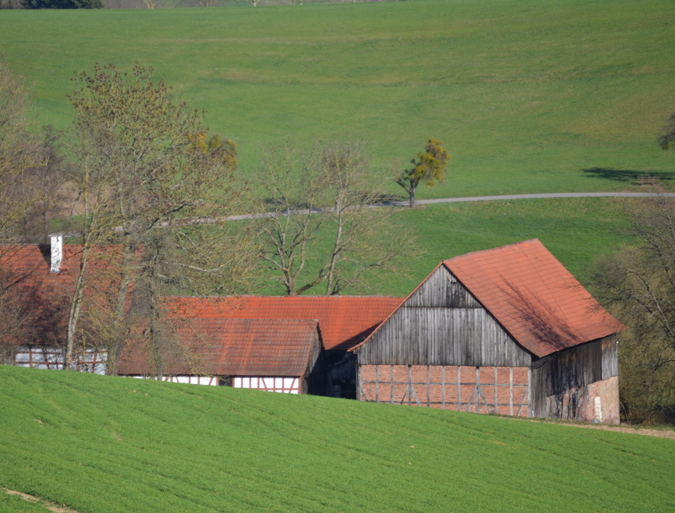
Solidarischer Höfebeitrag
Bieterrunde (Ende 2020 durchgeführt, Budget in der 1. Runde erreicht)
250€ pro Hektar (ca. 1% des Kaufpreis, Richtwert: min. jedoch 150 € pro Hektar) - so können wir kostendeckend arbeiten.
Die tatsächliche Höhe des Beitrags kann jeder Hof jedoch im Rahmen eines Bieterverfahrens selbst bestimmen.
Höfe haben Freiheit den Beitrag auszusetzen, wenn sie ein schwieriges Jahr gehabt haben
Symposium „Lokale Ökonomie & Commons“, 5./6. Mai 2023, Schader-Stiftung, Darmstadt
Notes:
Titel: Solidarischer Höfebeitrag
“Höferat” - Bieterrunde (wie bei SoLawi) zur Pachtfestlegung
Richtwert: Höfe können alle zwei Jahre frei entscheiden, wie viel sie zahlen können
Manche mehr als Richtwert, andere weniger
Bisher gut geklappt → starke, solidarische Höfegemeinschaft

Slide 14
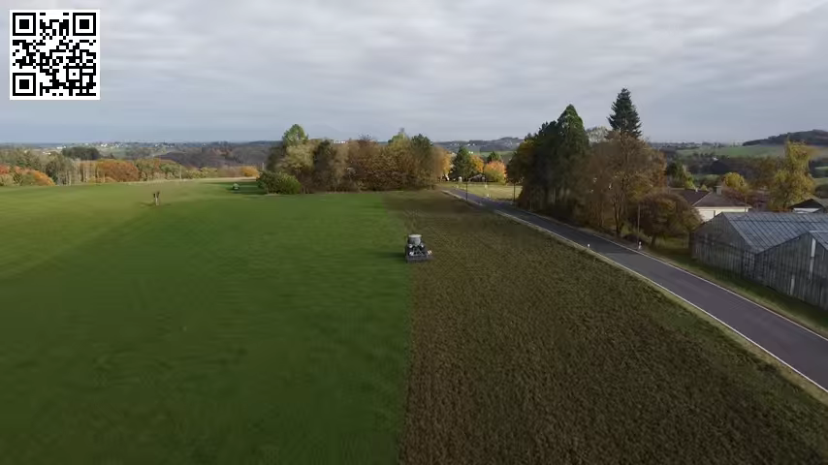

Slide 15

Haben Sie noch Fragen?
www.kulturland.de
Symposium „Lokale Ökonomie & Commons“, 5./6. Mai 2023, Schader-Stiftung, Darmstadt
Notes:
Flyer liegt aus – Webadresse
Infopack
Satzung
Mitgliedsantrag

